Slide 1
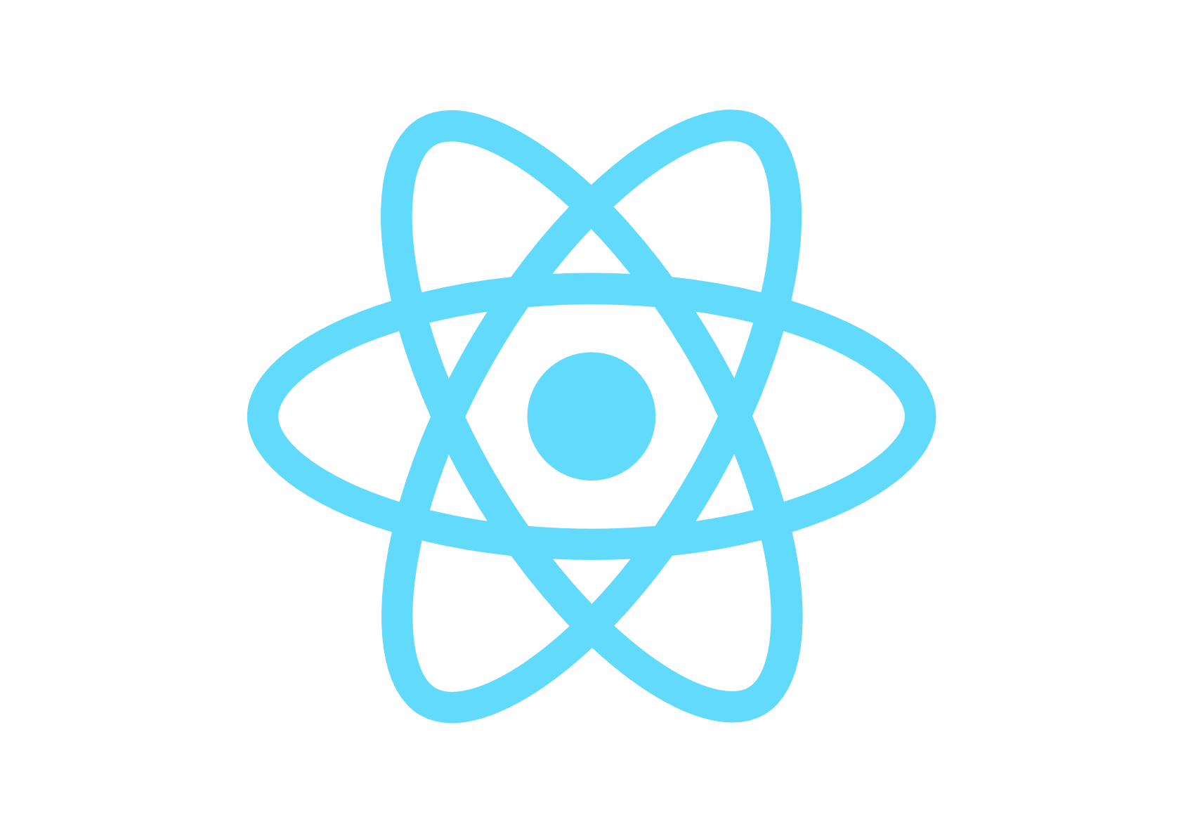
과정명
리액트와 파이어베이스를 활용한 풀스택 개발

Slide 2
개요
리액트의 문법과 주요 기능을 학습한다.
2. 리액트 Bootstrap을 이용해 UI을 디자인한다.
3. 구글 Firebase을 이용해 데이터베이스 작업을 한다.

Slide 3
리액트(React) 주요 특징
UI를 구축하기 위한 자바스크립트 라이브러리
UI를 컴포넌트라는 HTML을 생성하는 함수로 작성
한 개의 페이지로 이루어진 애플리케이션 SPA
변경된 데이터만 렌더링하여 빠른 렌더링이 가능

Slide 4
개발환경 세팅
1. Node.js (자바스크립트 런타임환경)설치
https://nodejs.org/ko/download
2. Visual Studio Code (에디터프로그램) 설치
https://code.visualstudio.com/download
3. yarn (npm과 같은 기능의 패키지 관리도구)설치
npm install -g yarn

Slide 5
프로젝트 생성 및 실행
1. 프로젝트 생성
c:> npm install –g create-react-app
c:> npx create-react-app react-project
2. 프로젝트 실행
c:\react-project> yarn start

Slide 6
함수형 컴포넌트
const App = () => {
return (
<div>
<h1>Hello REACT!</h1>
</div>
)
}
export default App;

Slide 7
리액트 JSX
JavaScript XML의 약자로 자바스크립트 확장문법
2. JavaScript 코드 내에서 HTML과 유사한 구문 사용
3. 하나의 부모요소로 감싸서 리턴
4. 바벨(Bable)을 통해 자바스크립트 코드로 변환

Slide 8
소스코드 깃 주소
https://github.com/helen-cho/react-project

